Slide 1
DEPARTAMENTO DE CIENCIAS DE LA VIDA Y DE LA AGRICULTURA
CARRERA DE INGENIERÍA AGROPECUARIA
“EFECTO ESTACIONAL DE LA DIVERSIDAD DE SCARABAEINAE EN ECOSISTEMAS AFECTADOS POR ACTIVIDADES PETROLERAS EN SUCUMBÍOS Y ORELLANA”
Autor: Paredes Chiquiza, Xavier Alexander
Director: Dr. Pozo-Rivera, Wilmer Edison., Ph. D.
Sangolquí
2019

Slide 2
CONTENIDO
Introducción
Objetivos e hipótesis
Metodología
Resultados y discusión
Conclusiones
Recomendaciones

Slide 3
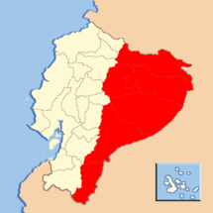
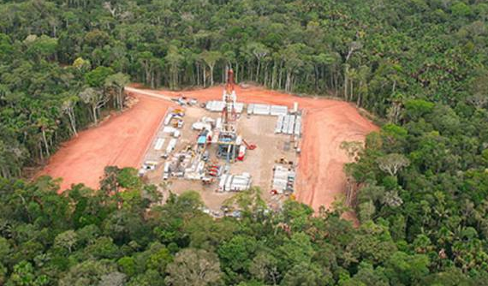
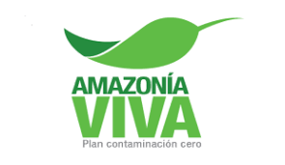
INTRODUCCIÓN
(Tabarelli et al., 2010; PRAS 2015)
TPH
C
Cd
Pb
Ni
RAOHE
Agrícola- Sensible- Industrial

Slide 4
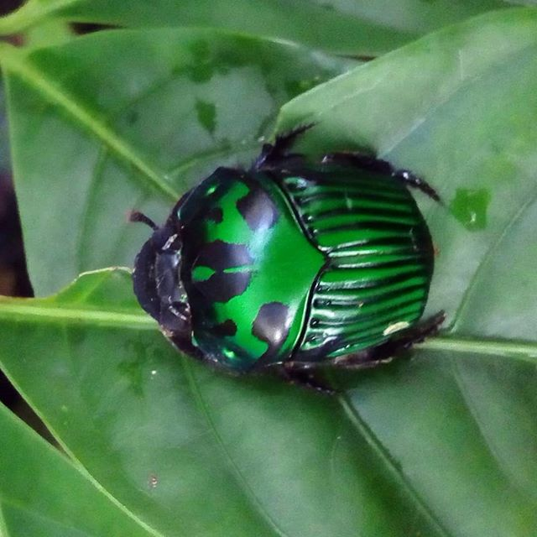
INTRODUCCIÓN
(Tabarelli et al., 2010; PRAS 2015)
Cambio de entorno
Más utilizados en estudios ambientales
(MAE, 2017)

Slide 5
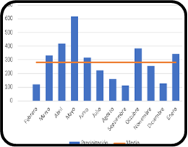
INTRODUCCIÓN
(Tabarelli et al., 2010; PRAS 2015)
(MAE, 2017)
(Escobar et al., 2008)

Slide 6
OBJETIVOS
General
Evaluar la diversidad de ensambles de Scarabaeinae en ecosistemas afectados por las actividades de extracción de petróleo en dos épocas del año.
Específicos
Generar la línea base de las especies de la subfamilia Scarabaeinae, en ecosistemas remediados por efectos de las actividades de extracción petrolera.
Detectar el efecto de la dinámica de la época del año en la diversidad de Scarabaeinae.
Identificar el ecosistema remediado que mejor favorece a las características de diversidad de los ensambles de Scarabaeinae.

Slide 7
HIPÓTESIS
La composición y diversidad de especies de la subfamilia Scarabaeinae no cambian con la época del año en áreas rehabilitadas de antiguas fuentes de contaminación petrolera.

Slide 8
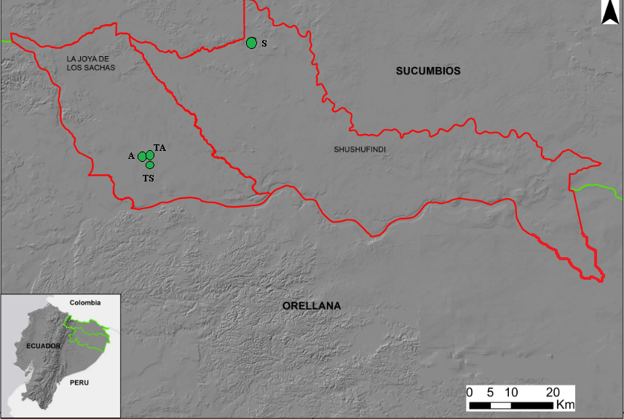
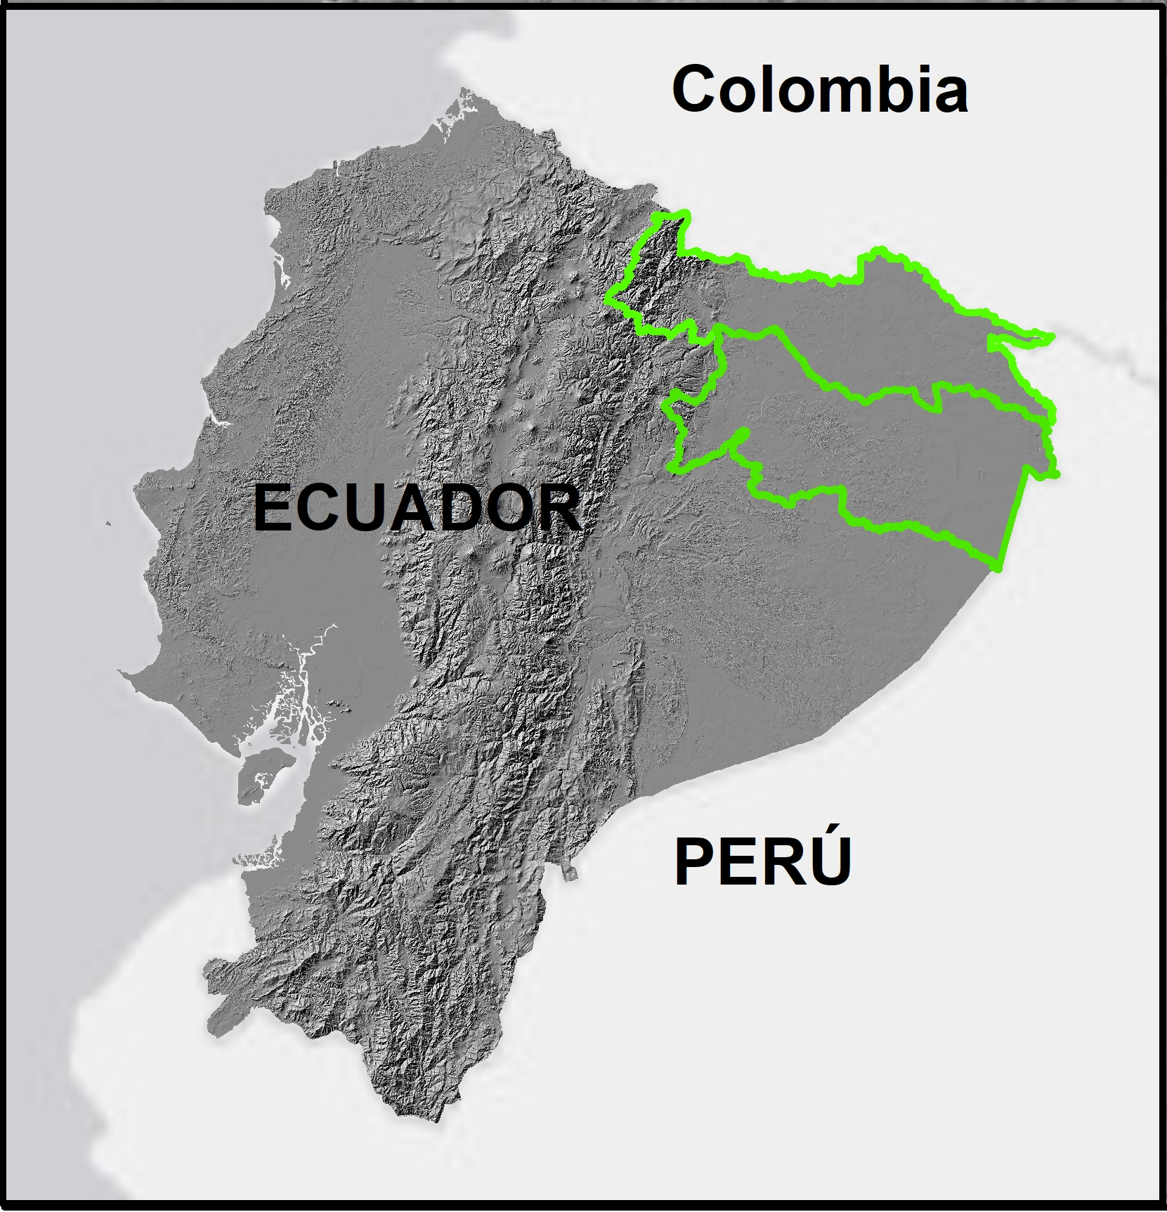
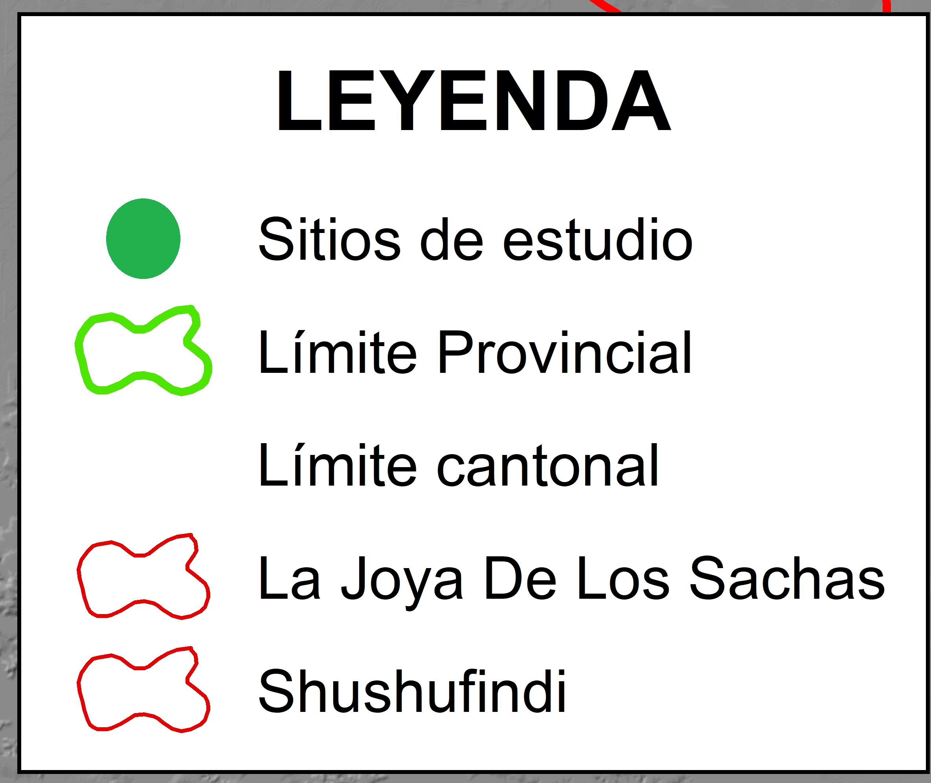
METODOLOGÍA

Slide 9
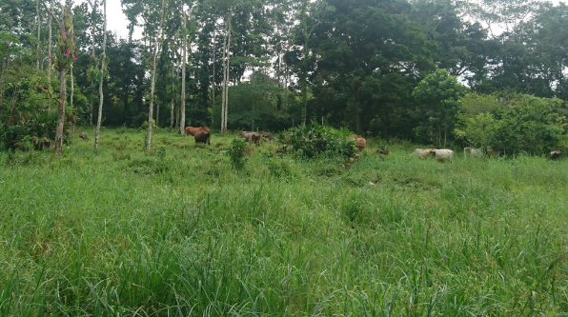
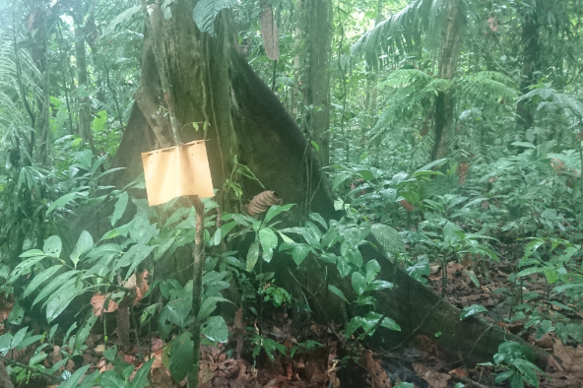
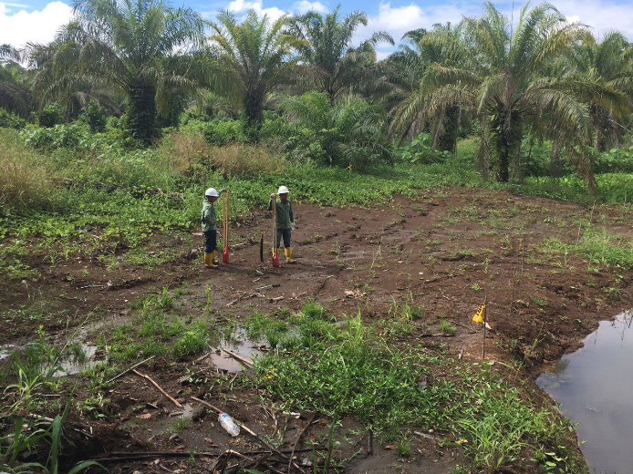
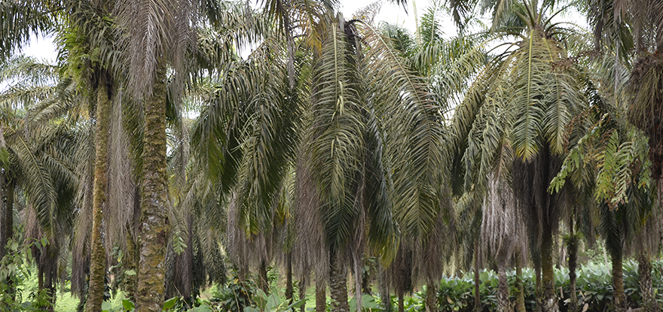
METODOLOGÍA
Ecosistema Sensible Shushufindi 076
Ecosistema Testigo Sensible
Ecosistema Agrícola
Ecosistema Testigo Agrícola

Slide 10
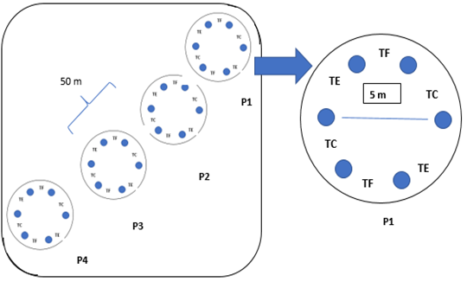
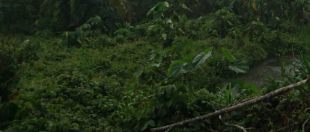
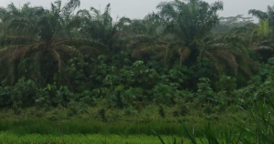
METODOLOGÍA
Sensible
Testigo
Sensible
Agrícola
Disposición de los cuatro puntos (P1, P2, P3, P4) sobre un sitio de muestreo y distribución de trampas pitfall en cada punto con los cebos: excremento animal (TE), fruta (TF) y carroña (TC).
Testigo
Agrícola

Slide 11
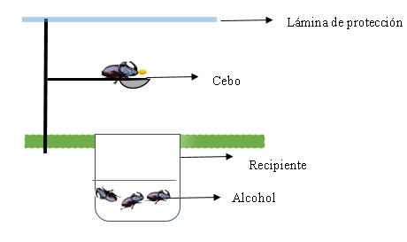
Trampas Pitfall
METODOLOGÍA
Recipientes de 15 x 10 cm de diámetro y 800 ml de volumen

Slide 12
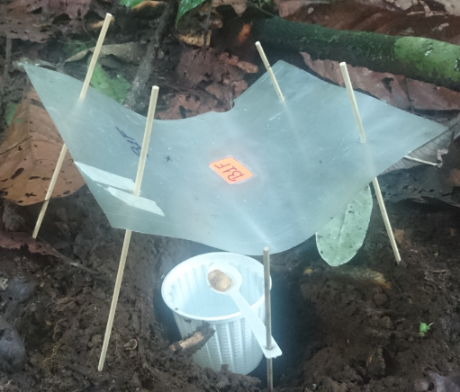
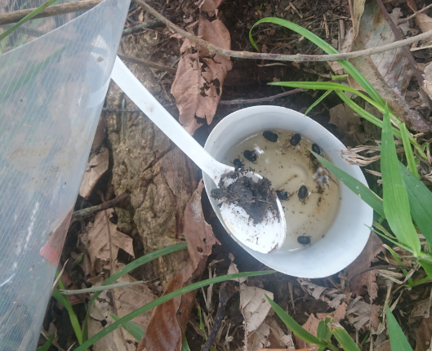
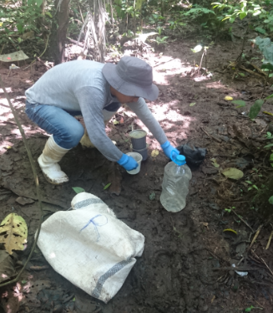
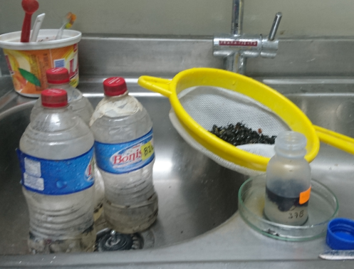
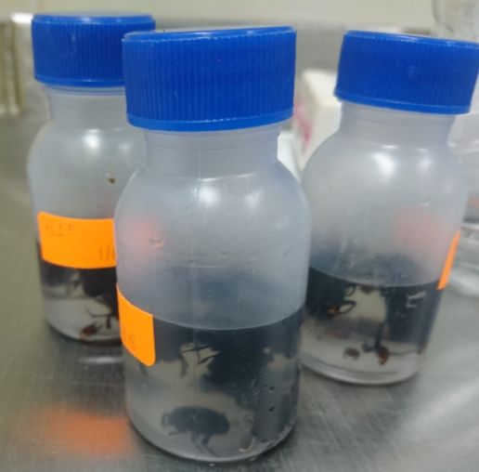
METODOLOGÍA
Colocación de trampas
Colecta de coleópteros
Cebado
Limpieza y selección
Etiquetado y preservación

Slide 13
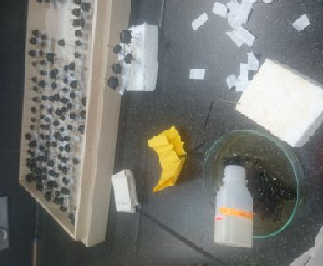
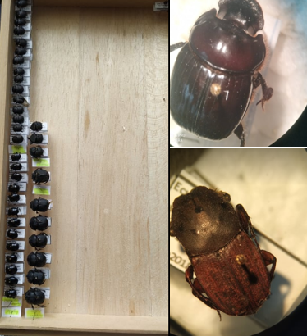
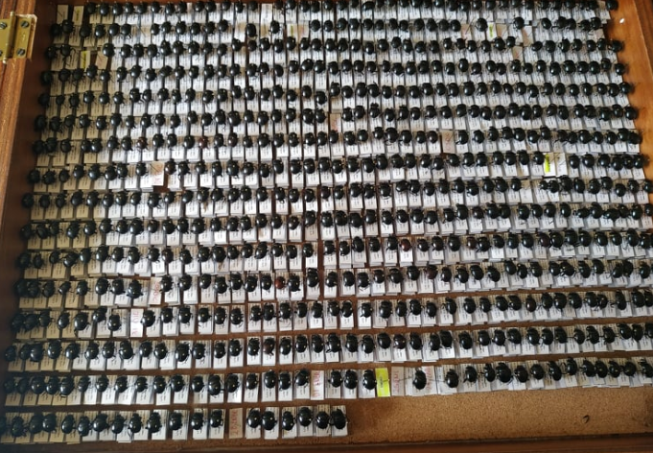
METODOLOGÍA
Montaje previo
Identificación
Etiquetado final
.
Identificación de especies mediante la diferentes claves dicotómicas (Espinoza et al., 2010; Rubio, 2010; Chamorro et al., 2018) la verificación específica fue realizada por el Mg. Vladimir Carvajal.

Slide 14
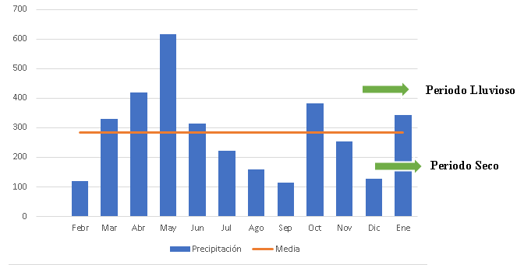
Definición de la época del año
METODOLOGÍA
Se utilizaron los datos de precipitación registrados durante el periodo febrero 2018 – enero 2019 de la estación experimental INIAP San Carlos.
Para definir la época del año, se utilizó la distribución de la intensidad de precipitación y humedad, acorde a la clasificación de Trojer (1974).

Slide 15


METODOLOGÍA
Periodo febrero 2018 – julio 2018
Periodo agosto 2018- enero 2019
(Quiloango, 2019)
Evaluación de la diversidad
Diversidad Alfa
Diversidad Beta

Slide 16



METODOLOGÍA
Diversidad alfa
Abundancia absoluta
Abundancia proporcional de las especies
Riqueza
Abundancia
Estructura de la comunidad
1-Simpson
Shannon
Equitatividad de Pielou
Riqueza absoluta
Estimadores no paramétricos
Jacknife 1
Chao 1
Boostrap
C R A

Slide 17
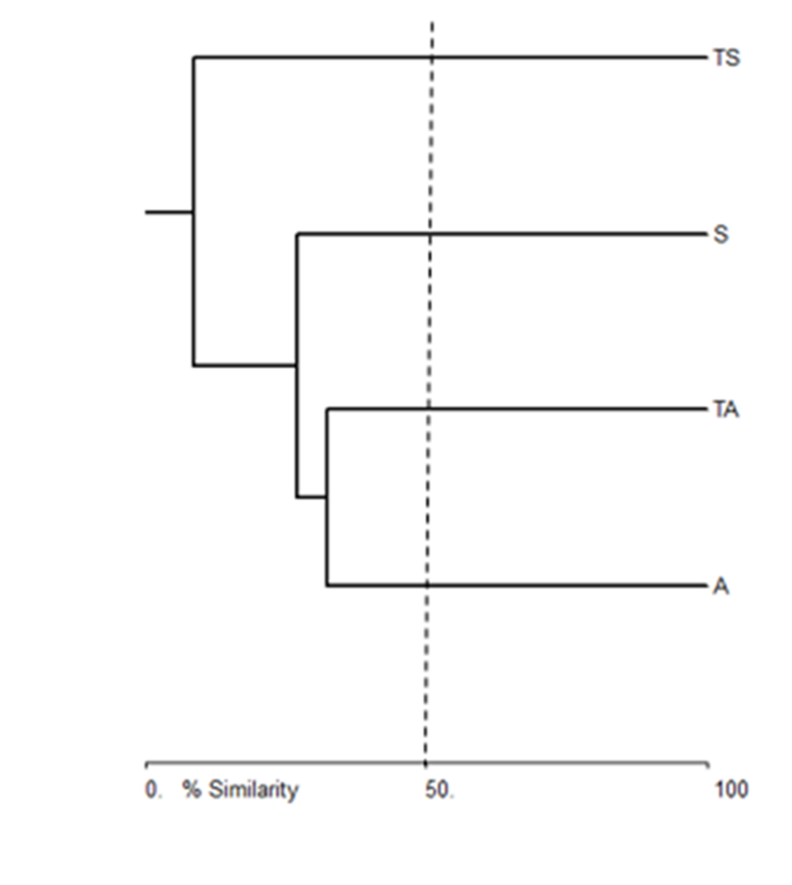

METODOLOGÍA
Diversidad beta
Dendrogramas de similitud de especies
Índice de Bray-Curtis

Slide 18
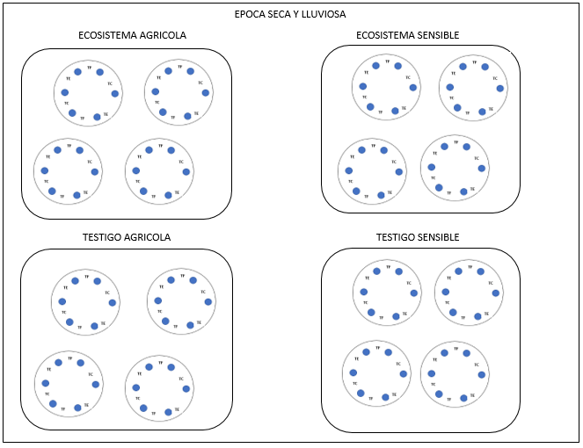


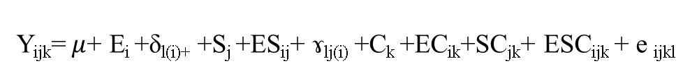
METODOLOGÍA
Diseño experimental
(DCA) en Parcela Subdividida (2*4*3) con 4 repeticiones
Y_{ijk}=$μ$+ E_{i} +δ_{l(i)+} +S_{j} +ES_{ij}+ ɤ_{lj(i)} +C_{k} +EC_{ik}+SC_{jk}+ ESC_{ijk} + e _{ijkl}

Slide 19
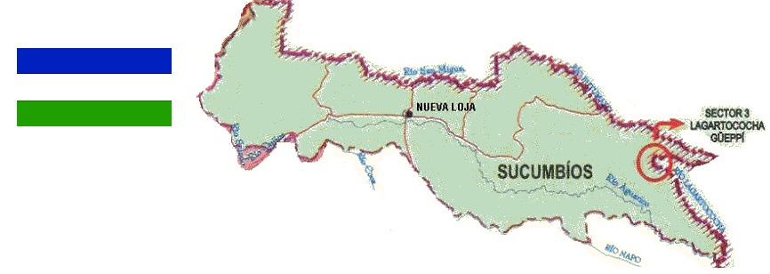
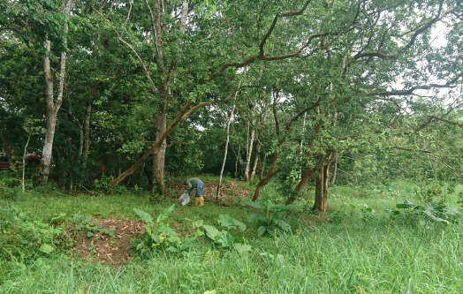
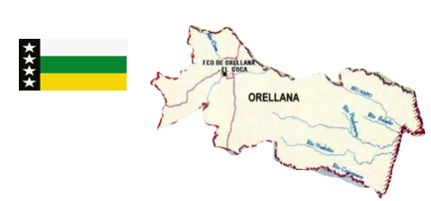
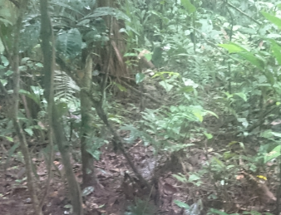
RESULTADOS Y DISCUSIÓN
Sucumbíos: 23 ssp → 32 % (Chamorro, 2018)
Orellana: 37 ssp → 52 % (Chamorro, 2018)

Slide 20
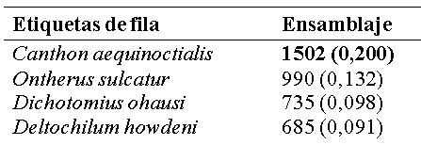
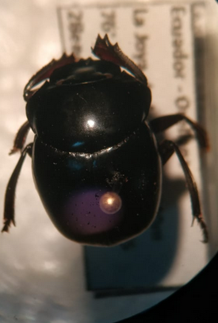
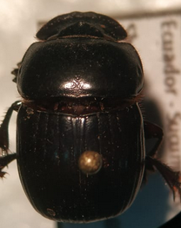
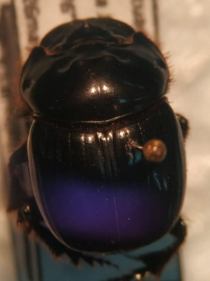
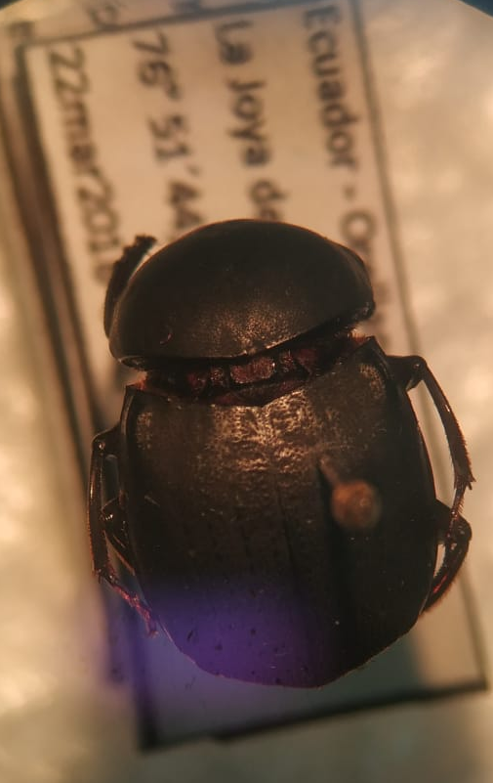
RESULTADOS Y DISCUSIÓN
52 % (N)
(Blackwelder, 1945)
(Doube, 1990)
(Celi et al., 2004)
(Espinoza et al., 2010)
Todos los meses del año
Presente en 3 de los 4 sitios.
Altitud menor a los 400 m s.n m
Notes:
.

Slide 21
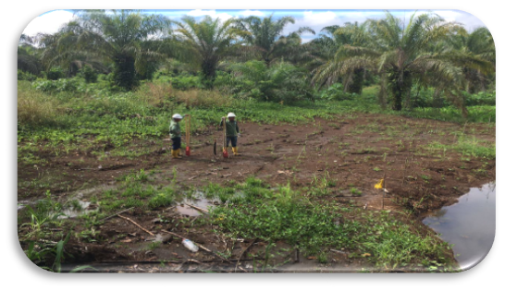
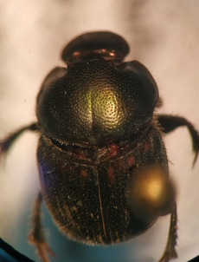
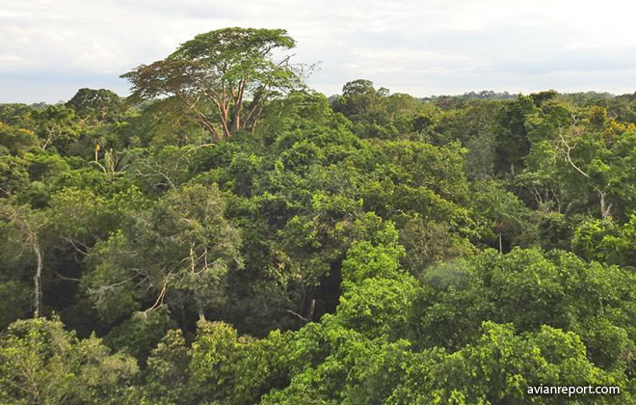
RESULTADOS Y DISCUSIÓN
Las especies con un Pi< 10 % fueron consideradas especies raras
52 % del total de especies (S)
Eurysternus caribaeus, Eurysternus hamaticollis, Onthophagus nyctopus,
Scyballocanthon sp 1, Canthon angustatus
Adaptarse
Migrar
Onthopagus hircus Confirma su presencia durante todo el estudio
(Quiloango, 2019).
(Peck & Forsyth, 1982; Halffter & Favila, 1993).

Slide 22
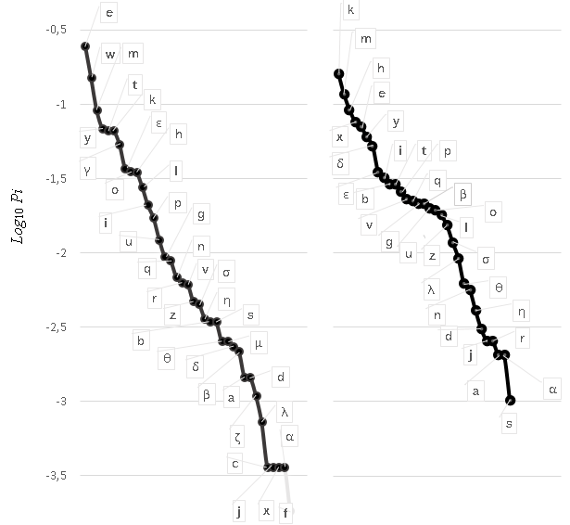
RESULTADOS Y DISCUSIÓN
Curvas rango abundancia
SECO | LLUVIOSO
Canthon aequinoctialis
Deltochilum howdeni
24,5 %
16,34 %
Da Silva et al., 2013, diversidad en ecosistemas naturales tiene una respuesta inversa a la de ecosistemas intervenidos.
> Número de especies raras ->Época seca
37 Especies
31 Especies

Slide 23
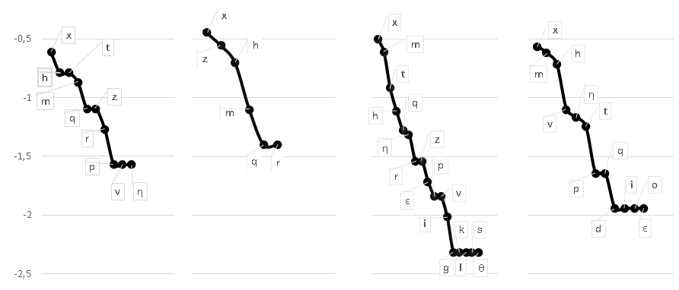
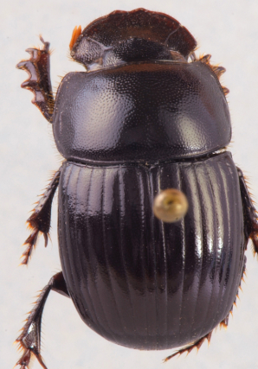
RESULTADOS Y DISCUSIÓN
AGRÍCOLA (A) |  | TESTIGO AGRÍCOLA (TA)
SECO | LLUVIOSO | SECO | LLUVIOSO
24 %
36 %
31,7 %
27, 2%
10 Especies
6 Especies
17 Especies
12 Especies
Ontherus sulcatur

Slide 24
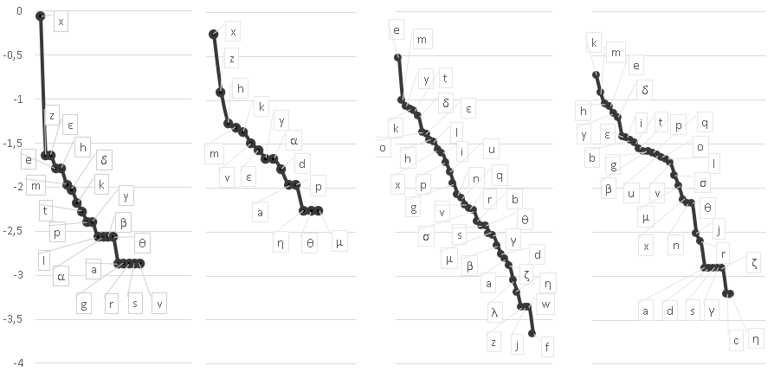
RESULTADOS Y DISCUSIÓN
SENSIBLE (S) |  | TESTIGO SENSIBLE (TS)
SECO | LLUVIOSO | SECO | LLUVIOSO
86,4 %
56,8 %
29 %
18 %
O. sulcatur
C. aequinoctialis
20 Especies
15 Especies
35 Especies
32 Especies
D. howdeni

Slide 25
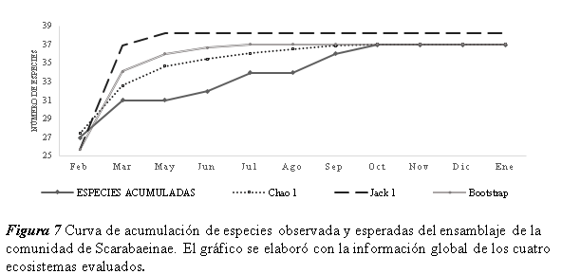
RESULTADOS Y DISCUSIÓN
Curvas de Acumulación de Especies
> 90 %
Especies Observadas
Especies Esperadas
En los ecosistemas evaluados el porcentaje de especies colectadas sobrepasó el 90 % de las esperadas.

Slide 26
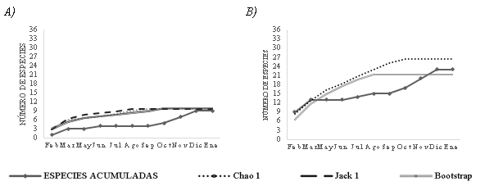
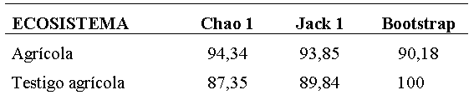
RESULTADOS Y DISCUSIÓN
AGRÍCOLA
TESTIGO AGRÍCOLA
Especies Observadas
Especies Esperadas
De acuerdo con Feinsinger (2001) y Fitzgerald & Stronza (2009), si las especies colectadas sobrepasan el 75 % de las esperadas, no se espera diferencias significativas en cuanto al incremento de la riqueza, con aumento los esfuerzos de muestreo.

Slide 27
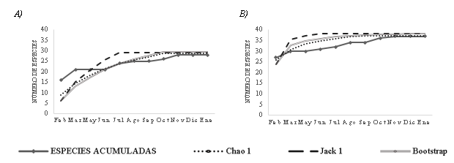
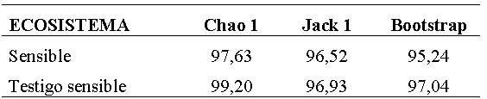
RESULTADOS Y DISCUSIÓN
SENSIBLE
TESTIGO SENSIBLE
Especies Observadas
Especies Esperadas
Al realizar un año de muestreos no se estiman cambios significativos en la riqueza de los sitios evaluados (Pozo Rivera, com pers).

Slide 28
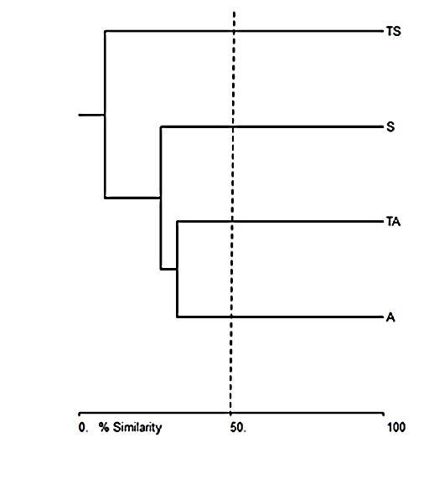


RESULTADOS Y DISCUSIÓN
Diversidad Beta
Klein (1989); Thakare, (2011) y Montoya-Molina, Isaza, & León (2016), los bosques naturales, poseen similitud < 20 %, comparados con los ensamblajes registrados en regiones semiáridas
Mayor presencia de animales en el ecosistema testigo sensible

Slide 29

RESULTADOS Y DISCUSIÓN
Época×Ecosistema×Cebo
La abundancia absoluta(F= 2,57; p= 0,0184).
Cultid et al., (2012), antropogenización.
Presencia de mamíferos (Price, 2004).
Equitatividad de Pielou (F= 2,55; p= 0,0192).
TPH (Cuvi & Bejarano, 2015)

Slide 30

RESULTADOS Y DISCUSIÓN
Época × Sitio
Los índices de riqueza especifica (F= 7,35; p= 0,001), diversidad de Shannon (F= 6,46, p= 0,0003) y 1-Simpson (F= 3,99, p= 0,0079),
Presencia de mayor cobertura vegetal aumenta los índices de diversidad de Scarabaeinae (Da Silva et al., 2013)

Slide 31


RESULTADOS Y DISCUSIÓN
Efecto significativo en el factor época del año
Adaptación a su entorno
Aprovechan limitados recursos
(Noriega et al., 2007)

Slide 32


RESULTADOS Y DISCUSIÓN
> Diversidad
Butler, 2012

Slide 33
Conclusiones
La estructura de la comunidad en los cuatro ecosistemas estudiados fue de 7 506 individuos pertenecientes a 13 géneros y 37 especies, de los cuales Canthon aequinoctialis, Ontherus sulcatur y Dichotomius ohausi representaron las especies con mayor frecuencia.
La diferente época del año, tipo de ecosistema y tipo de cebo afectan a la diversidad de Scarabaeinae; siendo las trampas cebadas con estiércol e instaladas en los ecosistemas sensibles, durante la época seca, las que presentan mejor abundancia, riqueza, y diversidad.
El ecosistema agrícola y su testigo tienen mayor similitud de especies, los fragmentos boscosos presentan alta riqueza específica, misma que difiere en más del 90% con respecto de los ecosistemas sensibles y agrícolas.

Slide 34
Recomendaciones
Evaluar la diversidad de escarabajos en relación con las características de la cobertura vegetal presente.
Realizar un análisis de la influencia de la temperatura en la diversidad de escarabeinos, para poder comparar los efectos de diferentes parámetros climáticos.
Eliminar el uso del cebo de fruta, ya que presentó una respuesta muy baja en relación con las trampas cebadas con carroña y estiércol.

Slide 35




Agradecimientos

